Slide 1
帧同步
刘晨

Slide 2
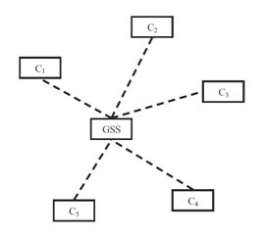
CS模式

Slide 3
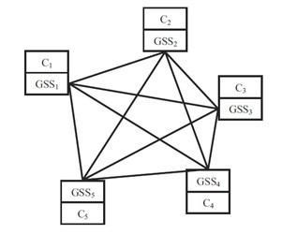
P2P模式

Slide 4
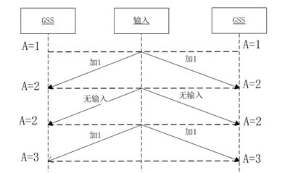
理想状态

Slide 5
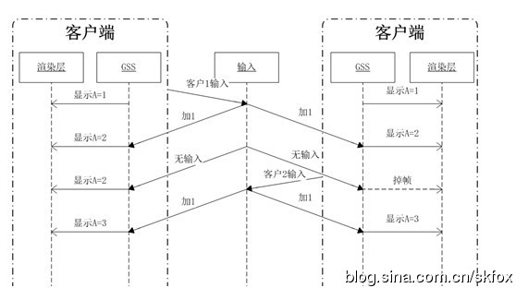
实际状态

Slide 6
设计模式
无主机模式
有主机模式
服务器模式

Slide 7
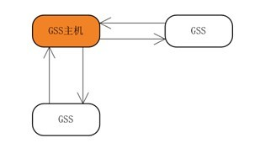
服务器模式

Slide 8
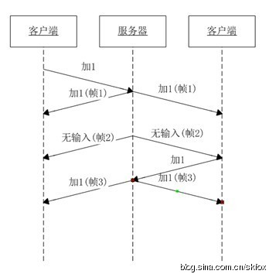
服务器模式结构

Slide 9
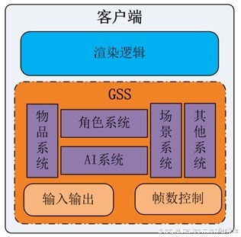
服务器模式结构

Slide 10
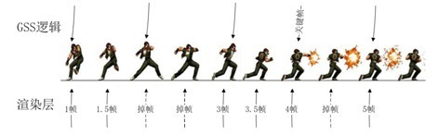
关键帧

Slide 11
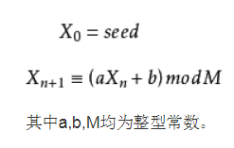
随机函数— 线性同余
生成的伪随机数序列最大周期m，范围在0到m-1之间。要达到这个最大周期，必须满足： 1.c与m互质
2.a - 1可以被m的所有质因数整除
3.如果m是4的倍数，a - 1也必须是4的倍数

Slide 12
Demo
https://github.com/CodeYaCode/SynFrameJava

